Slide 1
CIUDADES PORTUARIAS Y GRADO DE COINTEGRACIÓN DE LOS MERCADOS DE ALIMENTOS EN EUROPA,
1700-1811
London School of Economics, abril 2011
Carles Manera, Gabriel Jover, Andreu Sansó
Universitat de les Illes Balears
Universitat de Girona

Slide 2
LA PRIMERA GLOBALIZACIÓN
La primera globalización ha sido considerada uno de los factores clave en el actual debate sobre el primer crecimiento moderno.
Crecimiento moderno: proceso de cambio sobre una doble revolución: la industriosa y la del consumo.
Revolución Industriosa (De Vries): reducción del tiempo de ocio para trabajar más y mantener así el nivel de consumo.

Slide 3
Importancia del comercio
Formación de redes mercantiles para articular el comercio que da cobertura al incremento de demanda.
Estas redes facilitan obtener recursos con una elevada elasticidad precio-renta (cereales, madera) en mercados alejados: Báltico, Mediterráneo, Americano y Asiático.
Esto facilita la optimización de recursos.

Slide 4
Acepciones de la globalización: la clasificación de Jan De Vries
Globalización tibia o suave: trabajos de Gunder Frank y Wallerstein sobre la articulación del mercado mundial, de la economía-mundo. Dificultad para establecer el impacto económico efectivo.
Globalización fuerte o dura: trabajos de O’Rourke y Williamson. Progresiva convergencia de precios de las mercancías, por la disminución de los precios del transporte.

Slide 5
Asumimos la noción de globalización dura…
O’Rourke-Williamson: para medir la influencia de la globalización en la economía es necesario que las fuerzas generadas por el comercio produzcan cambios en los precios de las mercancías. Esto implica cambios en la escala de producción, en la distribución y en los niveles de vida.
Big Bang de la globalización: a principios del siglo XIX, a partir de análisis econométricos sobre el volumen del comercio internacional (siglos XVI-XVIII). Mercancías: tejidos, pimienta, azúcar.

Slide 6
…que conducen a unas hipótesis concretas
1. Europa dependía de sus propios recursos para sostener el crecimiento de la población.
2. Hay indicios de una “revolución en el consumo”: aumento de bienes de lujo en las importaciones, incremento de las rentas de las clases acomodadas.
Estas son, en síntesis, las premisas teóricas de partida de nuestra investigación.

Slide 7
Objetivo: analizar el grado de integración de los mercados de alimentos
Determinadas áreas del espacio europeo (disponibilidad de fuentes estadísticas).
Importancia de la comunicación marítima.
Adopción de los precios de los cereales como indicador preciso de la integración comercial.
Perspectiva de carácter regional: aporta mayor profundidad y precisión al análisis.

Slide 8
Estructura de la investigación
1. Formación y avance de las redes comerciales a partir de las estrategias del capital mercantil y de los propios Estados.
2. Aplicación empírica: base de datos de precios históricos de Allen y Unger (www.gcpdb.info). Precios expresados en gramos plata por litro. Universo estadístico con más de cien ciudades europeas.
3. Período: 1700-1811: Londres, París, Amsterdam y Valencia (que tiene lógicas similares a Barcelona y la isla de Mallorca, según Manera-Sansó).

Slide 9
Las redes comerciales
1. Figura de un nuevo comerciante: más movilidad, conocimiento muy preciso de los mercados. Necesidad de relaciones mutuas para enfrentarse a la incertidumbre de los mercados. Reducción de costes de transacción (en la línea propuesta por Coase).
2. Formación de redes: pieza estratégica. Unificación de los agentes económicos: comerciantes vinculados por intereses económicos a partir de un conocimiento mutuo, por etnia, origen o familia.

Slide 10
¿Qué aportan las redes?
1. Mayor productividad: reducen costes.
2. Capacidad de garantizar el cumplimiento de las obligaciones establecidas.
3. Confianza, derivada de la cohesión del grupo.
4. La empresa resuelve los conflictos por la vía de la autoridad.

Slide 11
Esto trastoca la visión convencional de la teoría del comercio internacional
1. No se consideraban los costes de transacción. Se suponía que estos costes eran nulos.
2. Se pensaba que los agentes tienen información perfecta y tratan de aprovechar su ventaja comparativa.
3. La realidad de la Historia Económica: los costes de transacción eran elevados y dificultaban la difusión comercial. Las informaciones son asimétricas (Stiglitz).

Slide 12
Cambios cruciales en el ámbito comercial desde el siglo XIV
A) Aumento de la movilidad del capital: dinamismo en los mecanismos de pagos, efectos cambiarios (letras, pagarés).
B) Reducción de costes de información: impulso de infraestructuras mercantiles.
C) Contracción del riesgo: utilización de cambios marítimos y seguros marítimos.
RESULTADO: mayor competencia, reducción de beneficios, pero también progresiva contracción de los costes marginales.

Slide 13
Mejoras en la organización comercial
1. Esta perspectiva defiende que la innovación no es sólo aplicable a las economías de base tecnológica sustentada sobre el cambio técnico, con nuevas máquinas.
2. Las mejoras comerciales descritas favorecen el avance de la productividad, aunque se realicen en economías con menor base industrial.
3. Mokyr: el progreso tecnológico es cualquier cambio en la aplicación de la información a los procesos de producción, con la finalidad de expandir la eficacia. Con reducción de costes.
4. Rosenberg: gran parte del crecimiento proviene más de información ya disponible que de la generación de conocimientos totalmente nuevos.
ESTAS NOCIONES SON DETERMINANTES PARA ENTENDER EL PROCESO DE INTEGRACIÓN DE LOS MERCADOS.

Slide 14
Ejemplos empíricos (1): la caída de beneficios del capital comercial en el Mediterráneo
El ejemplo del gráfico corresponde al análisis microeconómico realizado en empresas comerciales de la isla de Mallorca, para los años 1600-1788.
Los datos permiten comprobar que entre comienzos del siglo XVIII y finales de ese siglo, la fuerte competencia comercial en el Mediterráneo supone una reducción de beneficios que obliga a mejorar:
Redes comerciales,
Reducción de costes de información,
Reducción de costes de transacción.

Slide 15
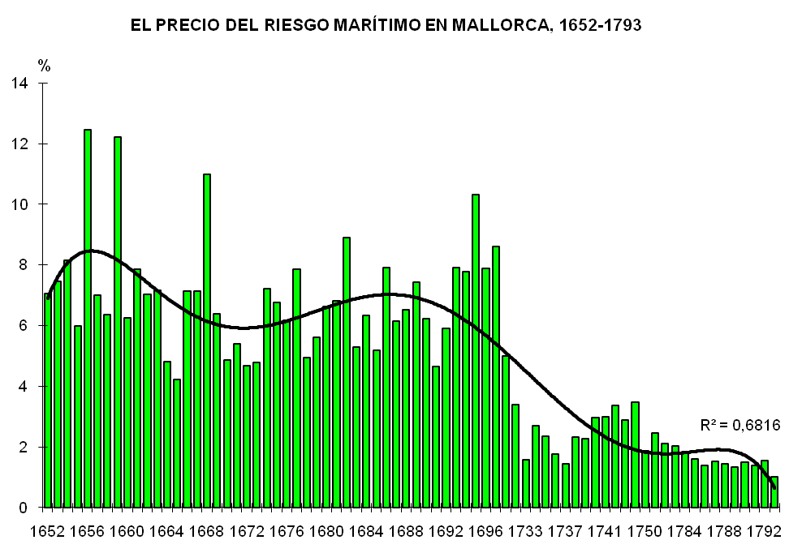
Ejemplos empíricos (2): ¿mayor tranquilidad comercial en el Mediterráneo?
El dinamismo comercial mediterráneo significa, al mismo tiempo, una reducción de los costes de seguros y del riesgo marítimo.
De nuevo, el ejemplo corresponde a la isla de Mallorca, con datos procedentes de pólizas de seguros y de riesgo marítimo de empresas locales, y también de las investigaciones de Spooner, Assante, Pons, Addobati, López Nadal y Manera.
La competencia en la ribera mediterránea, explicable probablemente por una mayor integración comercial, puede explicar esta evolución.

Slide 16
Ejemplos empíricos (3): la integración de los mercados de Mallorca, Valencia y Barcelona (Manera-Sansó)
A common evolution in prices can be observed, together with the fact that each of them follows a non-stable evolutionary trend. An individual analysis of each of the three series shows that they are first-order integrated.
Consequently, there is no evidence that the LOP did not prevail among all three cities during the 18th century.
The most obvious inference that can be made from all the above is the decisive role that commercial capital came to play in 18th century Mediterranean Spain, economically and financially through taxation, the negotiation of key goods, forms of transport, credit mechanisms, and working capital. Indeed, in some regions most of the economy’s key products were directly or indirectly controlled by the trade sector.

Slide 17
La aplicación empírica
La integración de mercados puede contrastarse a partir de verificar si se produce la Ley del Precio Único (LPU).
Esta Ley establece que los precios en dos mercados diferentes de un mismo bien homogéneo y transportable han de ser iguales una vez considerados los costes de transporte y los seguros.

Slide 18
El planteamiento econométrico
La evolución simultánea de un conjunto de variables como los precios puede ser analizada mediante el modelo de Vectores Autoregresivos (VAR).
Si las variables son integradas de primer orden y pueden presentar relaciones de cointegración, el procedimiento de Johansen es un método adecuado para estimar esas relaciones.

Slide 19
La base de estudio:
Londres, París, Milán, Amsterdam,
Valencia, Mallorca, Barcelona, 1700-1811
Se ha trabajado con las fuentes estadísticas recogidas en Allen-Unger (www.gcpd.info) y con las estadísticas recogidas en Manera-Sansó. El análisis para Valencia es extensible a Mallorca y Barcelona.
Valores reducidos a gramos-plata por litro.
Afectación al precio del trigo.

Slide 20

El perfil gráfico del movimiento de los precios
Los mercados de Londres, Milán, Amsterdam y Valencia evolucionan a largo plazo dominados por una tendencia estocástica y es posible que entre ellos estén cointegrados.
El logaritmo de los precios del trigo en París es estacionario. Se puede afirmar que el mercado de París no está integrado con ninguno de los demás.
Entre los precios del trigo de Amsterdam, Londres, Milán y Valencia hay dos relaciones de cointegración. Se deduce que como máximo puede haber tres ciudades con mercados de trigo integrados.
Únicamente en los casos de Amsterdam y Milán se daría una integración de mercados en los precios del trigo.

Slide 21
Conclusiones provisionales (1)
1. Los datos presentados indican que no podemos ignorar el papel que tuvo la globalización precoz, antes de la globalización presentada por O’Rourke y Williamson. Y esto no sólo en la formación de mercados de productos, sino también en el desarrollo de los sistemas de pagos internacionales.
2. Se demuestra un grado de integración de mercados regionales europeos, con un papel relevante de las redes comerciales.

Slide 22
Conclusiones (y 2)
3. El Mediterráneo es crucial en el avituallamiento de inputs y de productos de consumo. Pero también se ha demostrado la capacidad para exportar cereales.
4. Podemos ver que existen fases claras de integración comercial en el caso del trigo antes de 1820.
5. Hay evidencia de integración en los mercados de trigo de Amsterdam y Milán.
6. Se puede concluir que los mercados de Valencia, Londres, Amsterdam y Milán están relacionados, aunque sin llegar a estar integrados entre ellos.
7. Sin embargo, el grado de conexión entre esos mercados pudo ser suficiente para remediar los episodios de crisis de subsistencias regionales (atlánticas, bálticas y mediterráneas).
La incorporación de nuevas series a nuestro trabajo podrá confirmar o matizar estas primeras impresiones.

